Slide 1
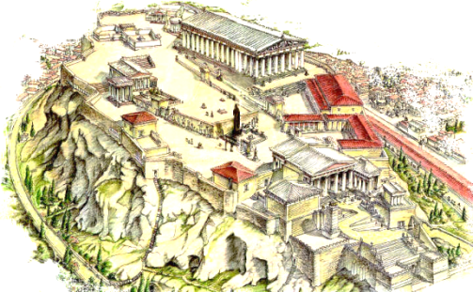
СТОЛИЦА ИСКУССТВ ЭЛЛАДЫ
Образовательная система «Школа 2100».
Данилов Д.Д. и др. Всеобщая история. 5-й класс. История Древнего мира. § 26.
Автор презентации: Казаринова Н.В. (учитель, г. Йошкар-Ола)
© ООО «Баласс», 2012.
Notes:
Адрес рисунка http://art.1september.ru/2005/06/no06-01.jpg

Slide 2


ОПРЕДЕЛЯЕМ ПРОБЛЕМУ
А как же другие полисы — Олимпия, Дельфы? Там проходили такие праздники, туда отправлялись многие греки. А Афины? Думаю, что туда ездили гораздо реже.
В Древней Греции не было единого государства, — сказал Археолог, — но Афины по праву считаются культурной столицей Эллады.
Сравни мнения Антошки и учёных. Какое наблюдается противоречие?
Какой возникает вопрос? Сравни его с авторским.

Slide 3
ОПРЕДЕЛЯЕМ ПРОБЛЕМУ
ПОЧЕМУ ИМЕННО АФИНЫ СЧИТАЮТСЯ КУЛЬТУРНОЙ СТОЛИЦЕЙ ДРЕВНЕЙ ГРЕЦИИ?
ВАША ФОРМУЛИРОВКА ПРОБЛЕМЫ МОЖЕТ НЕ СОВПАДАТЬ С АВТОРСКОЙ. ПОЖАЛУЙСТА, ВЫБЕРИТЕ В КЛАССЕ ТУ ФОРМУЛИРОВКУ, КОТОРАЯ ВАМ НАИБОЛЕЕ ИНТЕРЕСНА!
Notes:
Анимация поставлена на щелчок. Вопрос исчезает, возникает авторская формулировка проблемной ситуации

Slide 4

ВСПОМИНАЕМ ТО, ЧТО ЗНАЕМ
Понятия |  | Определения
Полис |  | Творчество людей, создающих художественные образы
 |  | «Народовластие»
Демократия |  | Большая общность людей, объединённых культурными и религиозными традициями
 |  | Множество людей, которых объединяют совместная жизнь и деятельность по принятым правилам (законам)
Искусство |  | Город–государство, община свободных полноправных граждан
Необходимый уровень. С помощью стрелок соедини понятия с их определениями.
Повышенный уровень. Впиши в первую колонку недостающие понятия к оставшимся определениям.
Notes:
Анимация поставлена на щелчок. Происходит выцветание задания и появление таблицы. Заполнение таблицы в режиме просмотра происходит при использовании встроенных средств Microsoft PPT

Slide 5
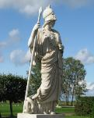
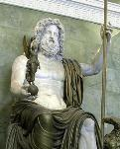
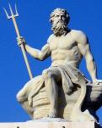


ВСПОМИНАЕМ ТО, ЧТО ЗНАЕМ
Необходимый уровень. С помощью стрелок соотнеси названия древнегреческих богов с тем, что они символизировали.
Повышенный уровень. Сделай подпись к оставшемуся рисунку.
Афина
Зевс
Посейдон
Дионис
властелин
морей и
океанов
покровитель
искусств
бог-
громовержец
бог
виноделия
богиня
мудрости
Notes:
Для выполнения задания необходимо воспользоваться встроенными средствами Microsoft PPT в режиме просмотра (инструмент «ПЕРО»)
Все иллюстрации из Википедии.

Slide 6
ВСПОМИНАЕМ ТО, ЧТО ЗНАЕМ
Марафонская битва произошла в 490 г. до н.э.
В битве при Фермопилах греки одержали победу над персами.
Саламинское морское сражение состоялось в 480 г. до н.э.
В ходе Греко-персидских войн греки были завоёваны персами.
Необходимый уровень. Выбери в таблице верные утверждения и отметь их знаком «+».
Повышенный уровень. Исправь неверные утверждения так, чтобы они стали верными.
Максимальный уровень. Запиши в свободной строке любое верное утверждение из истории Греко-персидских войн.
Notes:
Анимация поставлена на щелчок. Происходит выцветание задания и появление таблицы.
Для выполнения задания необходимо воспользоваться встроенными средствами Microsoft PPT в режиме просмотра (инструмент «ПЕРО»)

Slide 7
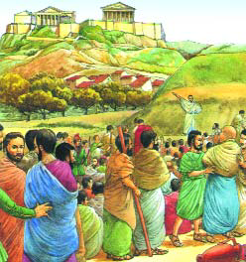
ВСПОМИНАЕМ ТО, ЧТО ЗНАЕМ
Необходимый уровень. Перечисли афинские порядки и традиции, которые могли привлекать жителей других городов Древней Греции.
_________________________
_________________________
_________________________
_________________________
_________________________
_________________________
_________________________
_________________________
Notes:
Для выполнения задания необходимо воспользоваться встроенными средствами Microsoft PPT в режиме просмотра (инструмент «ПЕРО»)

Slide 8
ОТКРЫВАЕМ НОВЫЕ ЗНАНИЯ
1. БЛЕСК ИСКУССТВ
2. СВЯЩЕННОДЕЙСТВИЕ ТЕАТРА

Slide 9
БЛЕСК ИСКУССТВ
Повышенный уровень. Используя учебник (§ 28), напиши в первой строке таблицы, какие культурные достижения Афин должны были особенно привлекать путешественников. Во второй строке объясни, почему.
1. | Путешественников должны были особенно привлекать такие культурные достижения Афин: ________________________________________ ________________________________________ _______________________________________,
2. | потому что_______________________________ ________________________________________ ________________________________________

Slide 10
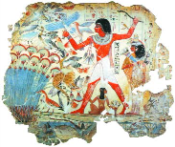
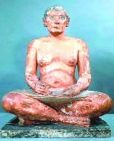
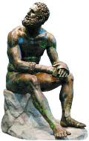
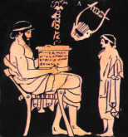
БЛЕСК ИСКУССТВ
Повышенный уровень. Рассмотри иллюстрации, напиши, в чём, на твой взгляд, заключаются отличия в изображении людей у древних египтян и древних греков.
_____________________ _____________________ _____________________ _____________________ | _____________________ _____________________ _____________________ _____________________
Notes:
Кнопка «i» ссылка на скрытый слайд с изображением типов архитектурного ордера

Slide 11
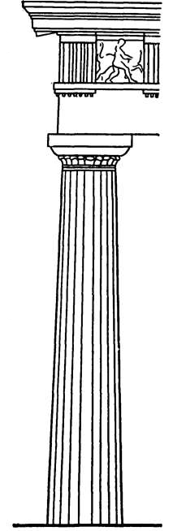
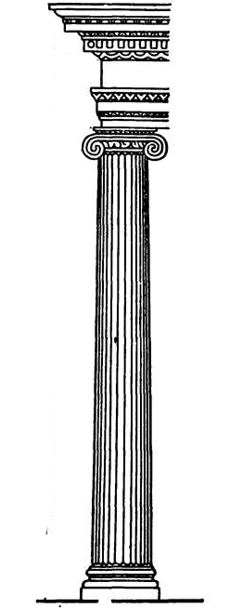
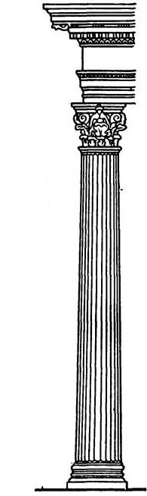
АРХИТЕКТУРНЫЙ ОРДЕР
ДОРИЧЕСКИЙ
ИОНИЧЕСКИЙ
КОРИНФСКИЙ
Notes:
Ордерная система - http://www-2005.rsu.edu.ru/chairs/cult/hist_art/Pictures/imgs/160.jpg

Slide 12
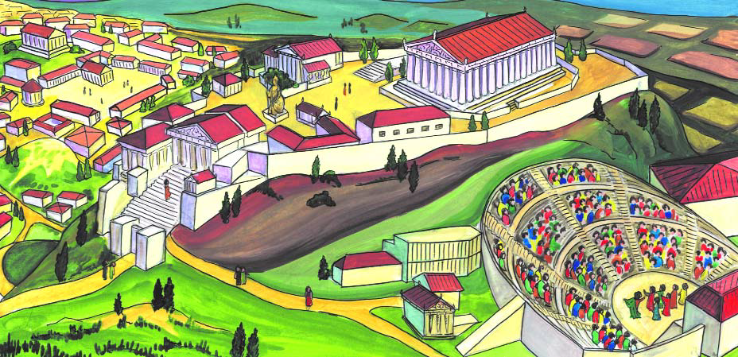
СВЯЩЕННОДЕЙСТВИЕ ТЕАТРА
Повышенный уровень. Используя учебник (с. 175—176), запиши, почему Эсхила считают отцом греческой трагедии и всего греческого театра.
Афинский Акрополь и театр Диониса. Соврем. рисунок

Slide 13
СВЯЩЕННОДЕЙСТВИЕ ТЕАТРА
Повышенный уровень. Используя учебник (с. 175—176), объясни, почему Перикл бесплатно пускал бедняков в театр?

Slide 14
АФИНЫ СТАЛИ СТОЛИЦЕЙ ДРЕВНЕГРЕЧЕСКИХ ИСКУССТВ – АРХИТЕКТУРЫ, СКУЛЬПТУРЫ, ТЕАТРА.

Slide 15
ПРИМЕНЯЕМ НОВЫЕ ЗНАНИЯ
Однажды Перикла обвинили в неумеренной трате денег полиса на статуи и храмы. Тогда стратег предложил забрать в казну его личные деньги, а на храмах написать, что они построены им одним. Объясни, почему граждане Афин сняли обвинение с Перикла.
Позиция | Я считаю, что _____________________ ________________________________,
Аргумент(ы) | потому что________________________ _________________________________ _________________________________ _________________________________
Необходимый уровень. Запиши в таблицу один аргумент в подтверждение данной позиции.
Повышенный уровень. Запиши два-три аргумента в подтверждение своей позиции.
Notes:
Анимация поставлена на щелчок. Происходит выцветание задания и появление таблицы
Кнопка – ссылка на скрытый слайд. Задание максимального уровня.

Slide 16
ПРИМЕНЯЕМ НОВЫЕ ЗНАНИЯ
Однажды Перикла обвинили в неумеренной трате денег полиса на статуи и храмы. Тогда стратег предложил забрать в казну его личные деньги, а на храмах написать, что они построены им одним. Объясни, почему граждане Афин сняли обвинение с Перикла.
Позиция | Я считаю, что _____________________ ________________________________,
Аргумент(ы) | потому что________________________ _________________________________ _________________________________ _________________________________
Максимальный уровень. Выполни задание на повышенном уровне, используй дополнительную информацию, не изученную на уроках.
Notes:
Анимация поставлена на щелчок. Происходит выцветание задания и появление таблицы

Slide 17
ПРИМЕНЯЕМ НОВЫЕ ЗНАНИЯ
Необходимый уровень. Запиши в таблицу один аргумент в подтверждение данной позиции.
Повышенный уровень. Запиши два-три аргумента в подтверждение своей позиции.
Позиция | Я считаю, что _____________________ ________________________________,
Аргумент(ы) | потому что________________________ _________________________________ _________________________________ _________________________________
Notes:
Кнопка – ссылка на скрытый слайд с заданием максимального уровня

Slide 18
ПРИМЕНЯЕМ НОВЫЕ ЗНАНИЯ
Максимальный уровень. Выполни задание на повышенном уровне, используй дополнительную информацию, не изученную на уроках.
Позиция | Я считаю, что _____________________ ________________________________,
Аргумент(ы) | потому что________________________ _________________________________ _________________________________ _________________________________
Notes:
Скрытый слайд. Задание максимального уровня.

Slide 19
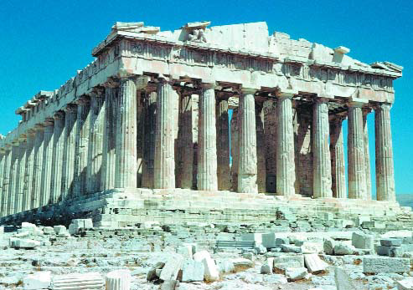
ПРИМЕНЯЕМ НОВЫЕ ЗНАНИЯ
Об Афинах V в. до н.э. говорили: «Так ты чурбан, если не видел Афин, осёл, если видел их и не восторгался, а если по своей воле покинул их, то ты верблюд».
Максимальный уровень. Запиши, о чём свидетельствует эта шутливая оценка.
__________________________
__________________________
__________________________
__________________________
__________________________
__________________________

Slide 20
ПРИМЕНЯЕМ НОВЫЕ ЗНАНИЯ
Максимальный уровень. На твой взгляд, можно ли установить связь между свободолюбием греков, их демократией и их архитектурой? Выскажи свою точку зрения.
Позиция | Я считаю, что _____________________ ________________________________,
Аргумент(ы) | потому что________________________ _________________________________ _________________________________ _________________________________

